Slide 1
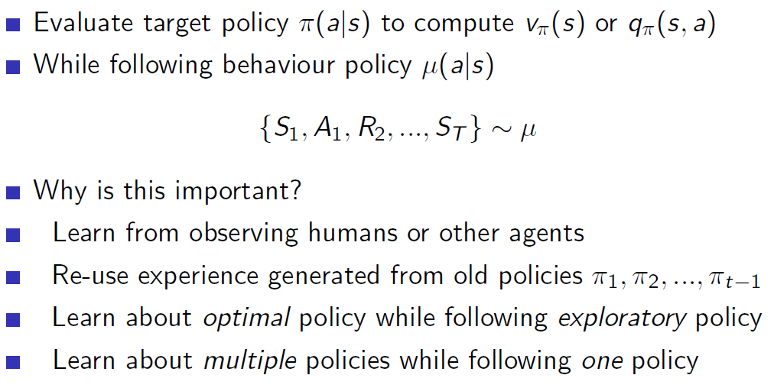
Off-Policy Learning
Importance Sampling
Q-learning
Evaluate : 정해진 p를 따라 value update하다보면 p의 value값들이 나온다.

Slide 2
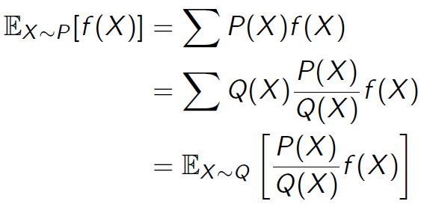

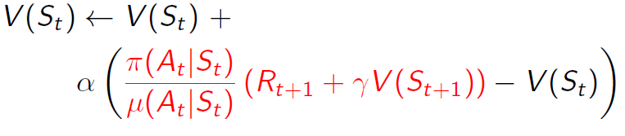
Importance Sampling
$$μ :\text{behavior} \text{policy}$$
$π$ : target policy
Step이 조금만 많아져도 발산하거나 0으로 수렴한다.
※ 현실적으로 불가능

Slide 3
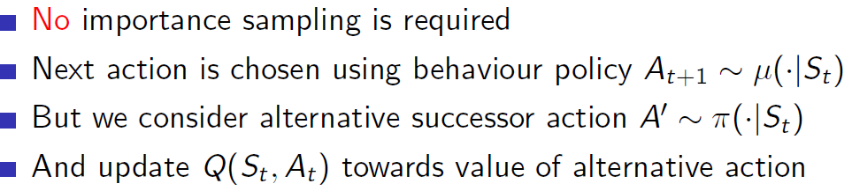


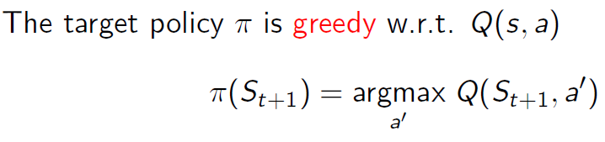
Q-learning
Evaluate : 정해진 p를 따라 value update하다보면 p의 value값들이 나온다.

Slide 4

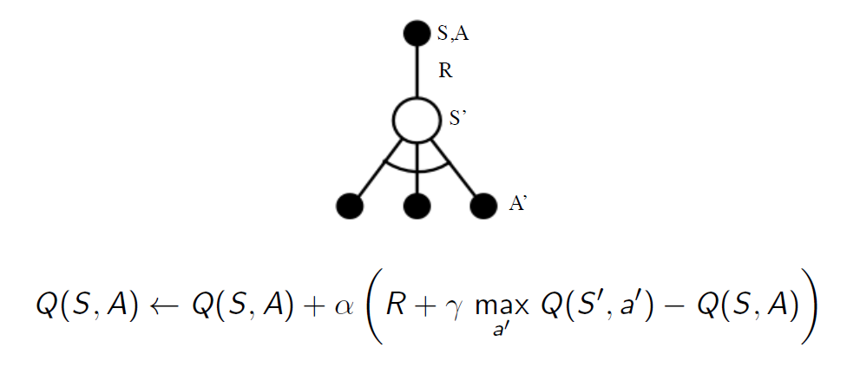
Q-learning
Target
Evaluate : 정해진 p를 따라 value update하다보면 p의 value값들이 나온다.

Slide 5
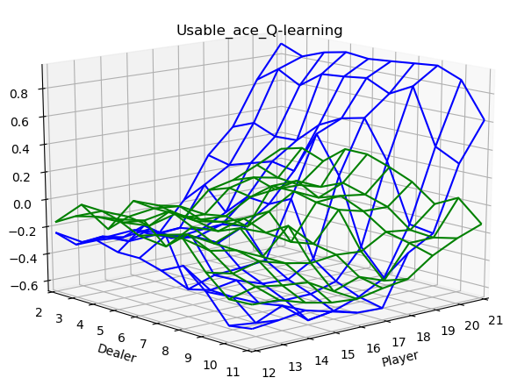
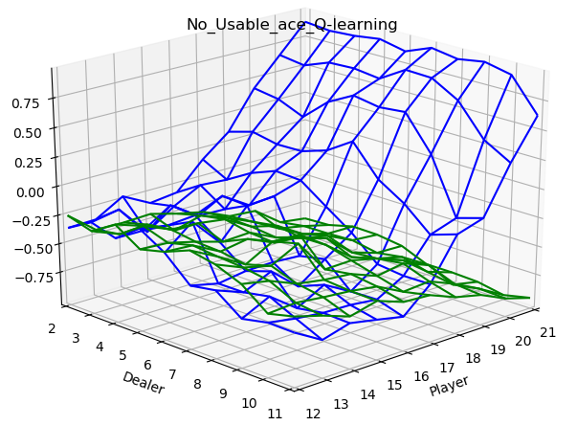
Q-learning for Blackjack
승리 : 약 42%
패배 : 약 49%
무승부 : 약 9%
Evaluate : 정해진 p를 따라 value update하다보면 p의 value값들이 나온다.

Slide 6
Value Function Approximation
* Introduction
* Incremental Methods
* Batch Methods
Notes:
이제부터는 현실의 문제에 적용하기 위해 큰 문제들에 대해 테이블 없이 value function approximation을 사용해 스케일을 키우기 위한 방법을 배운다.

Slide 7
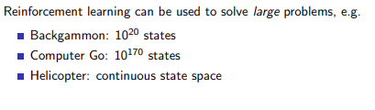
Large-Scale Reinforcement Learning
이러한 문제에서 어떻게 RL이 동작 할 수 있느냐,
어떻게 scale up 하냐를 배운다.
Notes:
이전에는 각 칸의 table을 초기화 했었다. 그러려면 state의 개수를 알아야 하는데

Slide 8
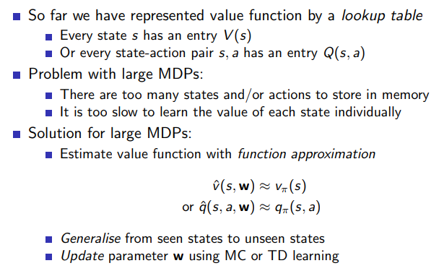
Value Function Approximation

Slide 9
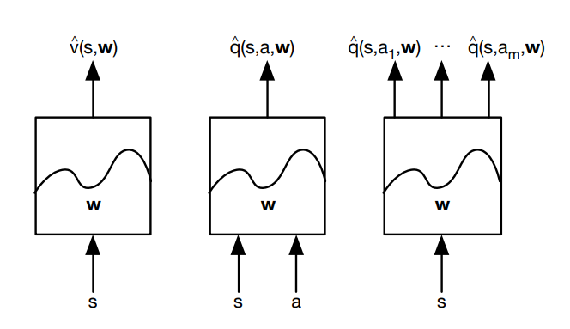
Types of Value Function Approximation

Slide 10
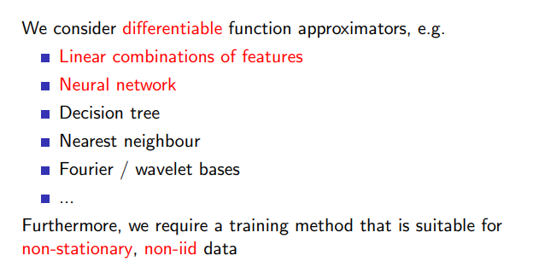
Which Function Approximator
Notes:
모방하는 함수의 종류가 이렇게 있는데
미분가능한 함수를 써야 업데이트 가능하다 왜냐하면 그래디언트를 구해서 w를 업데이트하기 떄문
그래서 우리는 선형인 리니어콤피네이션즈오브피쳐 와 비선형인 뉴럴넷을 배운다.
우리의 학습방법은 논스테이셔너리, 논이드인데 무슨말이냐면 모분포가 계속 바뀌고 서로 독립적이지 않다 앞의 데이터가 뒤에 영향을 주기 때문에.

Slide 11
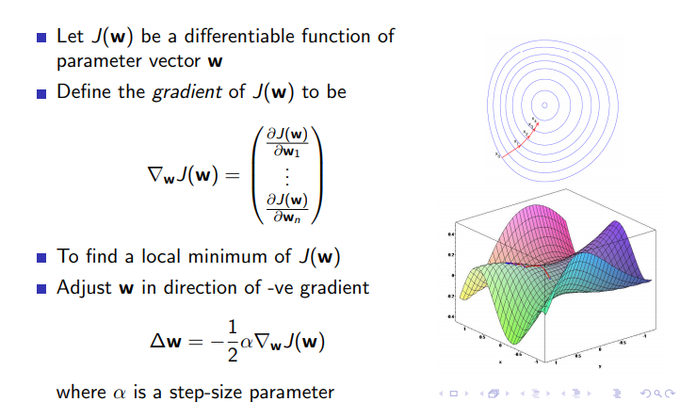
Gradient Descent

Slide 12
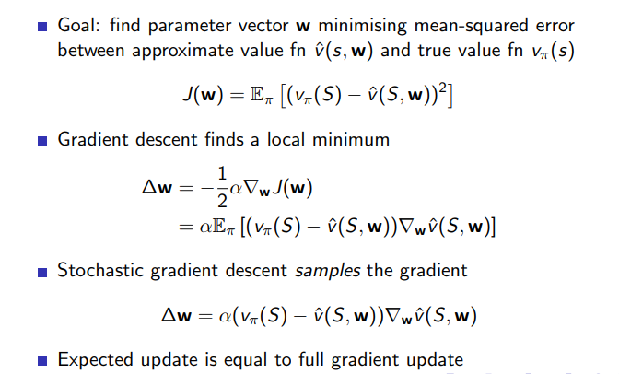
Value Function Approx. By Stochastic Gradient Descent

Slide 13
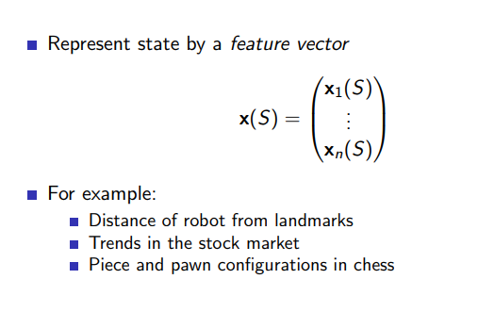
Feature Vectors

Slide 14
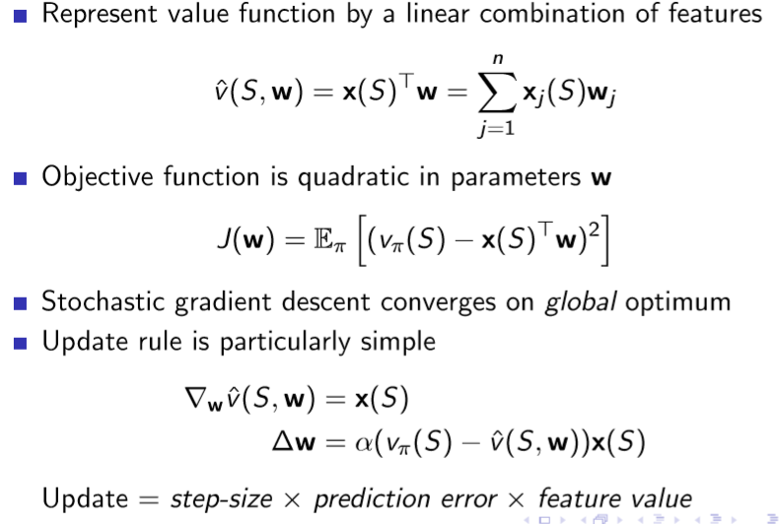

Linear Value Function Approximation
[ ]

Slide 15
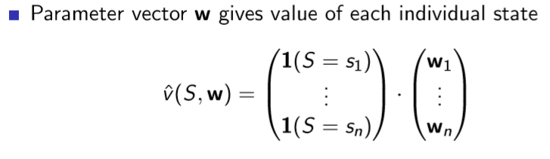
Table Lookup Features
-Table lookup 방식은 linear value function approximation 의 방법 중 하나이다.
-> 각 states 에 대한 value 값으로 나타내짐 == Table lookup 방식
의문점….
-> supervisor 가 없다??? 오직 Rewards 만 존재

Slide 16

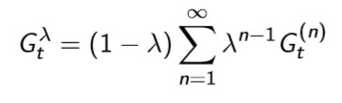
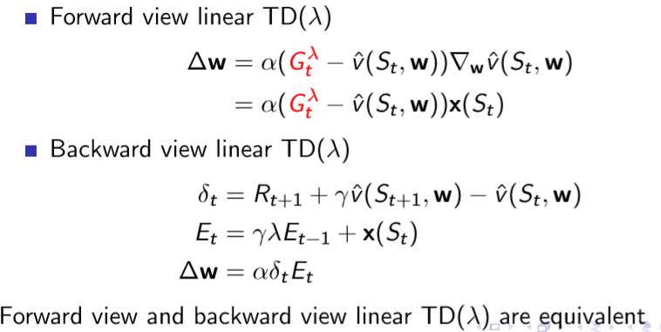
TD Learning with Value Function Approximation

Slide 17

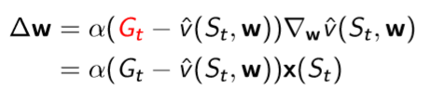

Monte-Carlo with Value Function Approximation
MC
TD

Slide 18
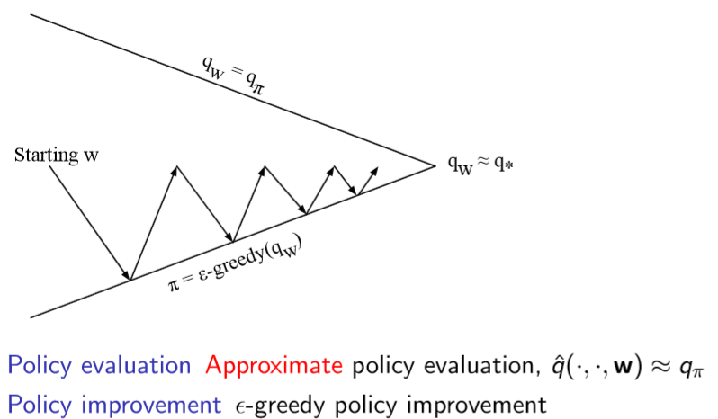
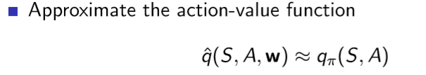
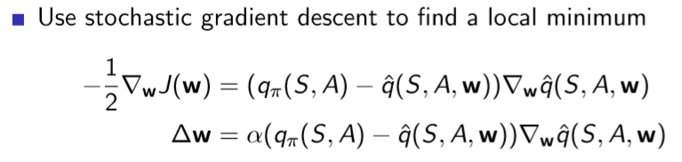
Control with Value Function Approximation

Slide 19
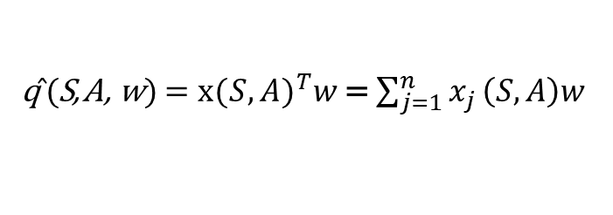
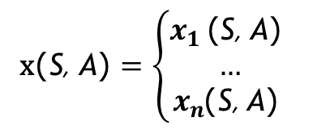
Linear Action-Value Fuction
Approximation
선형모델의 action-value function 근사화
x(S, A) $=\left\{\begin{aligned}x_{1} \text{(}\text{S}\text{,} \text{A}\text{)} \\ … \\ x_{n}\text{(}\text{S}\text{,} \text{A}\text{)} \end{aligned}\right.$
* 선형모델의 q값
qˆ(S, A, w) = x${(S, A)}^{T}w$ = $\sum_{j=1}^{n}{x_{j}}\left(S, A\right)w$
* 통계학적 gradient descent 업데이트
$∆w= α(q_{π}\text{(}\text{S}\text{, }\text{A}\text{,} \text{w}\text{)}$ - qˆ(S, A, w))x$\left(S, A\right)$

Slide 20
Control Algorithms
예측 모델에서 목표 값 : $q_{π}\text{(}\text{S}\text{, } \text{A}\text{)}$
* MC target : $G_{t}$
$∆w= α(G_{t}$- qˆ(S, A, w)) $∇_{w}$qˆ(S, A, w)
* TD(0) target :$R+ γQ\left(S_{t+1},A_{t+1}\right)$
$∆w= α(R+ γ\text{q}\text{ˆ}\left(S_{t+1},A_{t+1}, w\right)$- qˆ($S_{t},A_{t}$, w)) $∇_{w}$qˆ(S, A, w)
* Forward-view TD($λ)$
$∆w= α(q_{t}^{λ}R$- qˆ($S_{t},A_{t}$, w)) $∇_{w}$qˆ(S, A, w)
* Backward-view TD($λ)$
$δ_{t}= R_{t+1}+ γ\text{q}\text{ˆ}\left(S_{t+1},A_{t+1}, w\right)$- qˆ($S_{t},A_{t}$, w)
$$E_{t}={γλE}_{t−1}+∇_{w}\text{q}\text{ˆ(}\text{S}\text{, }\text{A}\text{,} \text{w}\text{)}$$
$$∆w={αδ}_{t}E_{t}$$

Slide 21
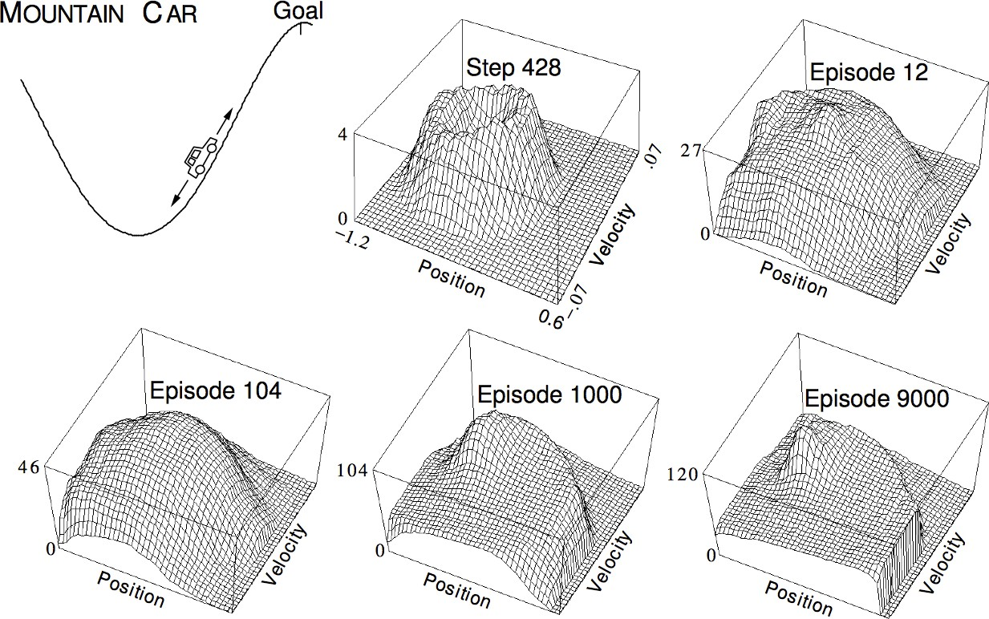
Example
* Linear Sarsa with Coarse Coding in Mountain Car
State : [Position, Velocity]
Action : (-1, 0, 1) (일정한 속도로)
Reward : n step per -1
=> State-Value function

Slide 22
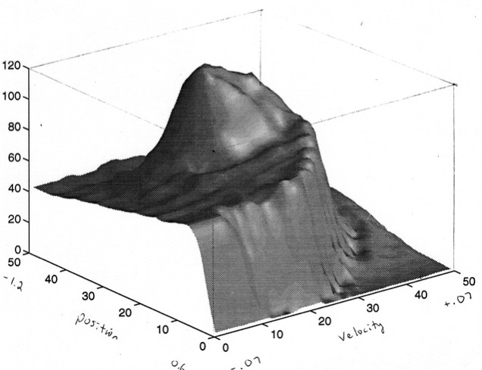
Example
* Linear Sarsa with Coarse Coding in Mountain Car
State : [Position, Velocity]
Action : (-1, 0, 1) (일정한 속도로)
Reward : n step per -1

Slide 23
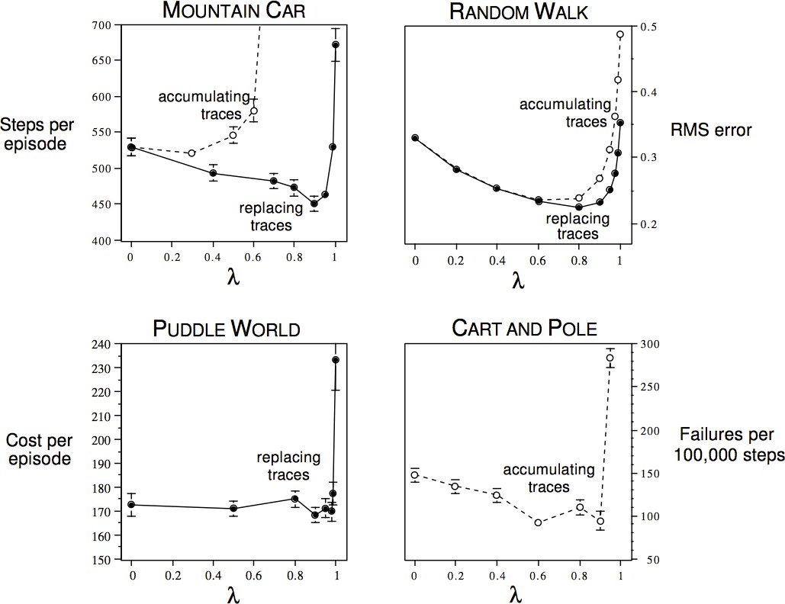
Example
* Study of $λ$ : Should We Bootstrap?

Slide 24
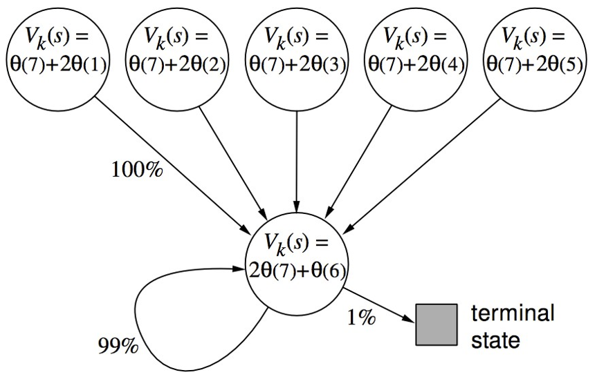




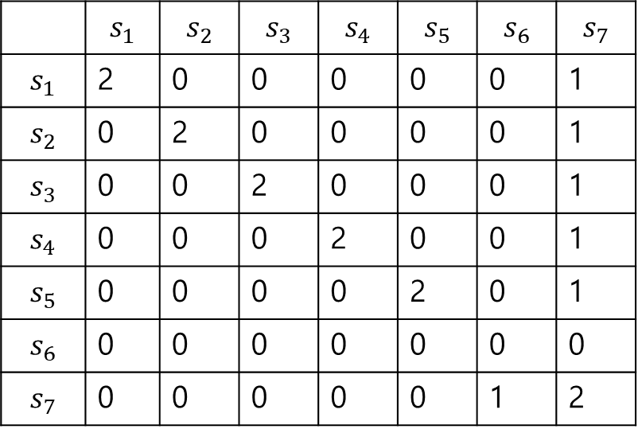










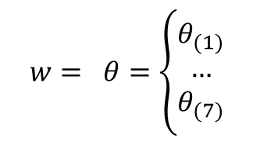


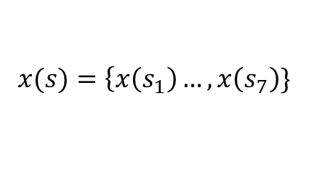
Example
* Baird’s Counter Example -> TD(0)
$$V_{k}\left(s\right)={x\left(s\right)}^{T}∗θ$$
Linear problem
$$w= θ=\left\{\begin{aligned}θ_{(1)} \\ … \\ θ_{(7)}\end{aligned}\right.$$
TD(0) Value Function Approximation
$$x(s)=\left\{x\left(s_{1}\right)…,x\left(s_{7}\right)\} \right.$$
$∆θ$ = $α(R+ γV_{k}\left(s_{t+1}\right)$ - $V_{k}\left(s_{t}\right)$)$∇_{θ}$ $V_{k}\left(s_{t}\right)$
$∆θ$ = $α(γV_{k}\left(s_{t+1}\right)$ - $V_{k}\left(s_{t}\right)$) $x\left(s_{t}\right)$
$$θ_{(1)}$$
$$θ_{(2)}$$
$$θ_{(3)}$$
$$θ_{(4)}$$
$$θ_{(5)}$$
$$θ_{(1)}$$ | $$θ_{(2)}$$ | $$θ_{(3)}$$ | $$θ_{(4)}$$ | $$θ_{(5)}$$ | $$θ_{(6)}$$ | $$θ_{(7)}$$
$$s_{1}$$
$$s_{2}$$
$$s_{3}$$
$$s_{4}$$
$$s_{5}$$
 | $$s_{1}$$ | $$s_{2}$$ | $$s_{3}$$ | $$s_{4}$$ | $$s_{5}$$ | $$s_{6}$$ | $$s_{7}$$
$$s_{1}$$ | 2 | 0 | 0 | 0 | 0 | 0 | 1
$$s_{2}$$ | 0 | 2 | 0 | 0 | 0 | 0 | 1
$$s_{3}$$ | 0 | 0 | 2 | 0 | 0 | 0 | 1
$$s_{4}$$ | 0 | 0 | 0 | 2 | 0 | 0 | 1
$$s_{5}$$ | 0 | 0 | 0 | 0 | 2 | 0 | 1
$$s_{6}$$ | 0 | 0 | 0 | 0 | 0 | 0 | 0
$$s_{7}$$ | 0 | 0 | 0 | 0 | 0 | 1 | 2
$$θ_{(7)}$$
$$s_{7}$$
$$θ_{(6)}$$
$$s_{6}$$

Slide 25
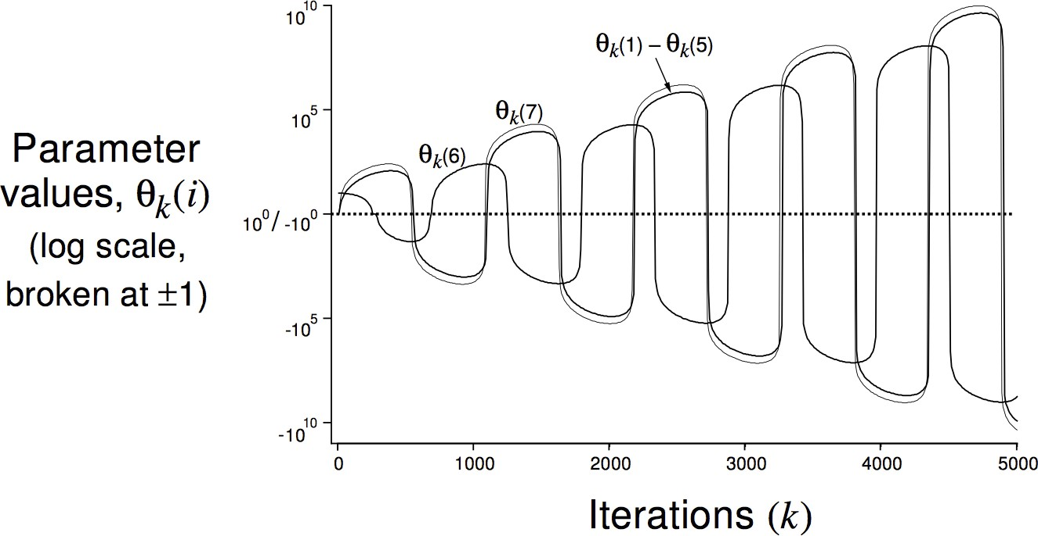
Example
* Baird’s Counter Example -> TD(0)

Slide 26
Convergence of Prediction Alogorithms
* 수렴성
On/Off-Policy Algorithm | Table Lookup | Linear | Non-Linear
On-Policy MC | ✓ | ✓ | ✓
TD(0) | ✓ | ✓ | x
TD(λ) | ✓ | ✓ | x
Off-Policy MC | ✓ | ✓ | ✓
TD(0) | ✓ | x | x
TD(λ) | ✓ | x | x

Slide 27
Gradient
Temporal-
Difference
Learning
Gradient TD는 Bellman error의 true gradient를 따라간다.
On/Off-Policy Algorithm | Table Lookup | Linear | Non-Linear
On-Policy MC | ✓ | ✓ | ✓
TD | ✓ | ✓ | x
Gradient TD | ✓ | ✓ | ✓
Off-Policy MC | ✓ | ✓ | ✓
TD | ✓ | x | x
Gradient TD | ✓ | ✓ | ✓

Slide 28
Convergence of Control Alogorithms
Algorithm | Table Lookup | Linear | Non-Linear
Monte-Carlo Control | ✓ | (✓) | X
Sarsa | ✓ | (✓) | X
Q-learning | ✓ | X | X
Gradient Q-learning | ✓ | ✓ | X
(✓) = chatters around near-optimal value function

